Slide 1
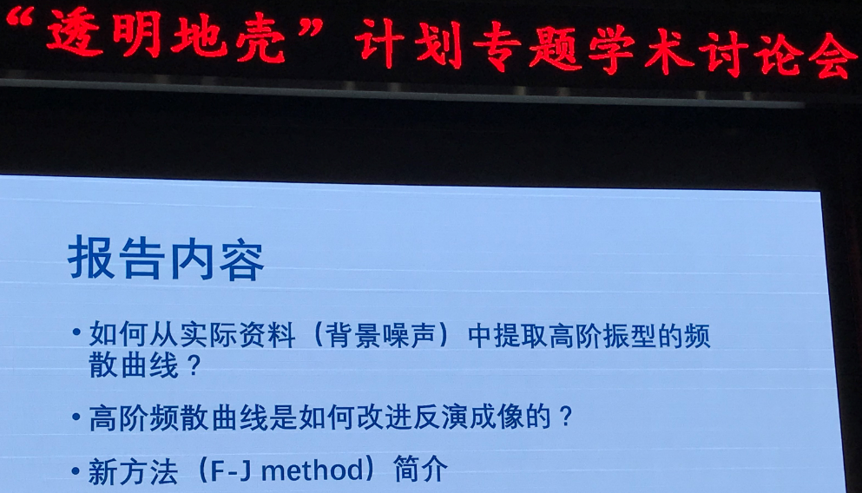

Slide 2
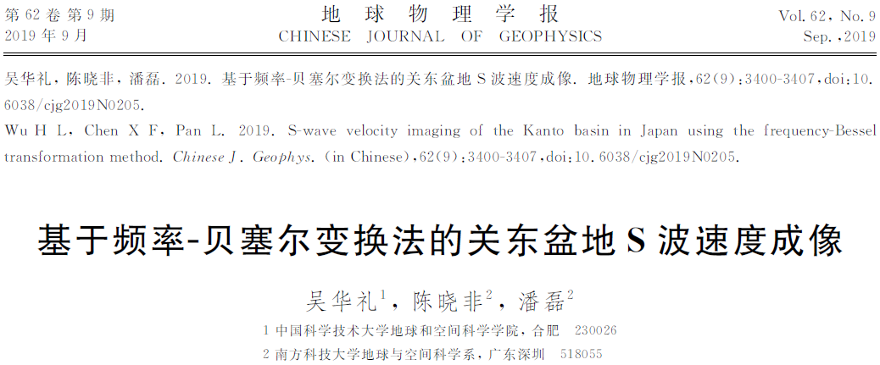
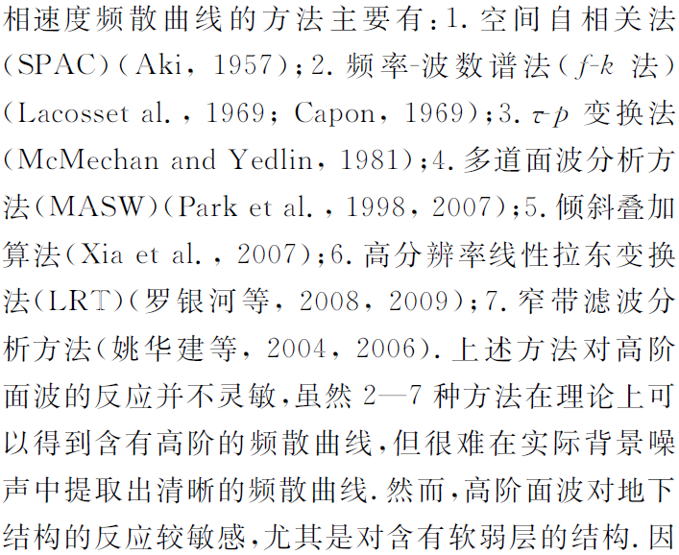
F-J方法
降低非唯一性
加快反演收敛
提高结果精度

Slide 3
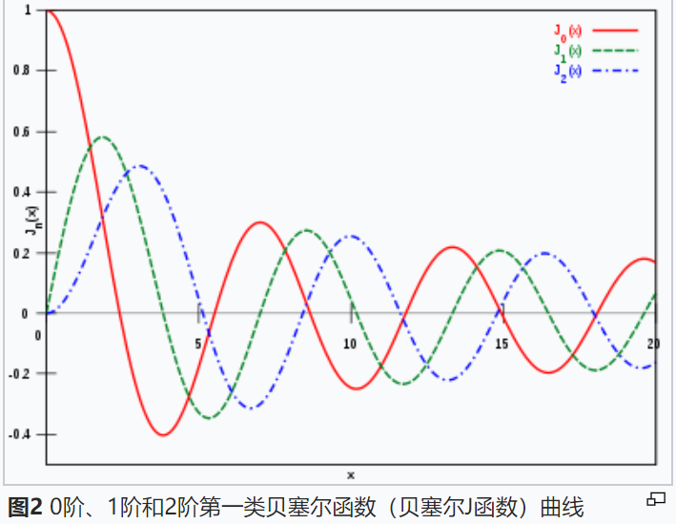
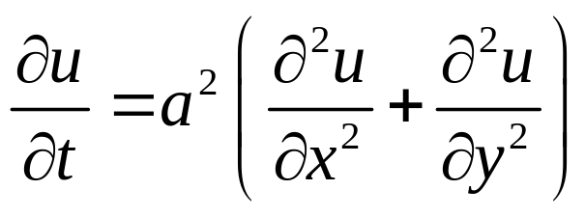
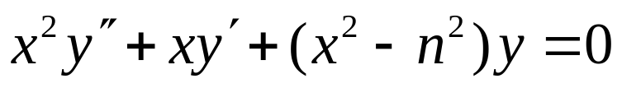

贝塞尔函数简介
圆柱体冷却问题：设有一两端无限长的直圆柱体，半径为r₀，已知初始温度为ϕ(x,y)，表面温度为零，求圆柱体内温度u的变化规律。问题归结为二维定解问题（+边界/初始）：
（热传导方程）
采用柱坐标(r,θ,t) → 分离变量u=V(r, θ)T(t) → Helmhotz方程(Δ₂V+k²V=0) → 分离变量V=R(r)Θ(θ)，变量替换 →
该n阶贝塞尔(Bessel)方程的一个特解为：
称为第一类贝塞尔函数，其中a为阶数。

Slide 4


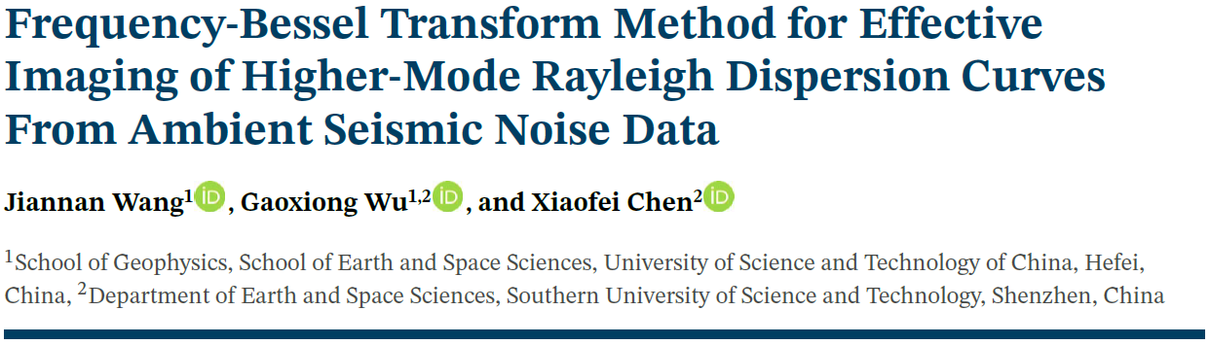
(Wang et al., 2019, JGR)
Key Points:
• We proposed a new method (the F-J method) to image dispersion curves of overtones of Rayleigh waves from ambient seismic noise data
• Preliminary applications to USArray data demonstrated the validity and applicability of the F-J method of Rayleigh waves
• The F-J method would strengthen the ambient noise tomography by providing high-quality dispersion curves of overtones of Rayleigh waves

Slide 5
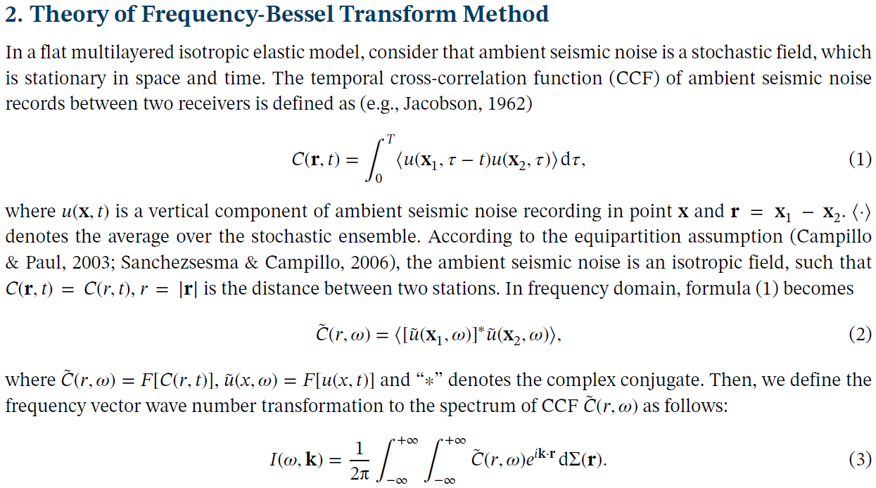

Slide 6
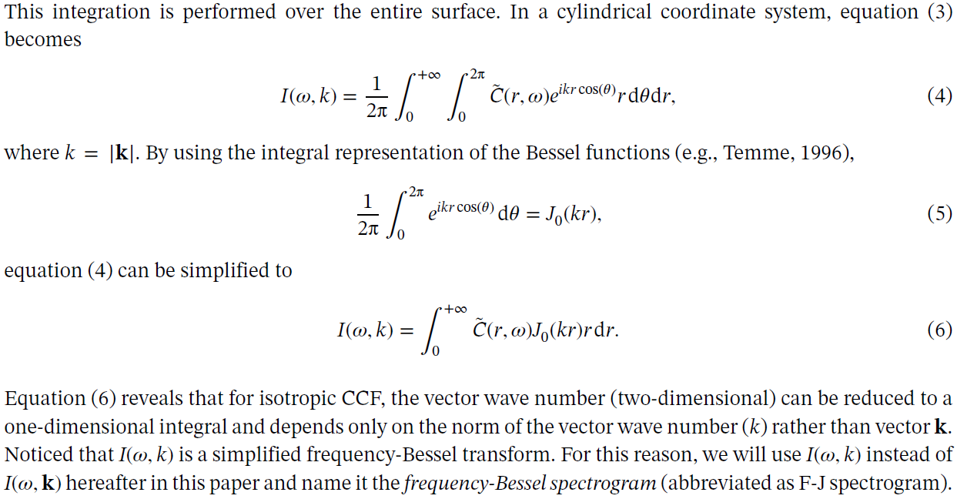

Slide 7
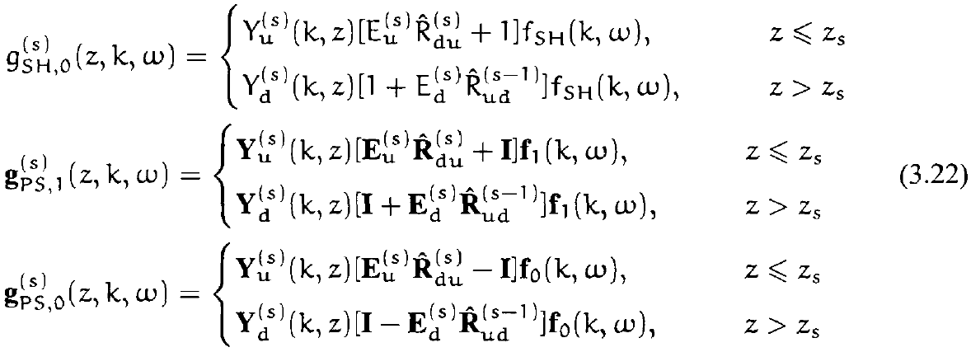
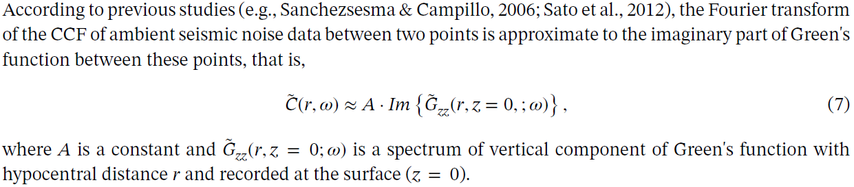
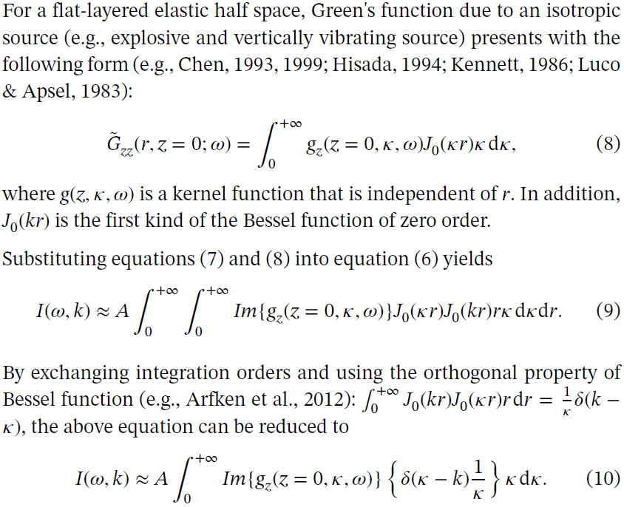
(Wang, 2017, PhD Th)

Slide 8
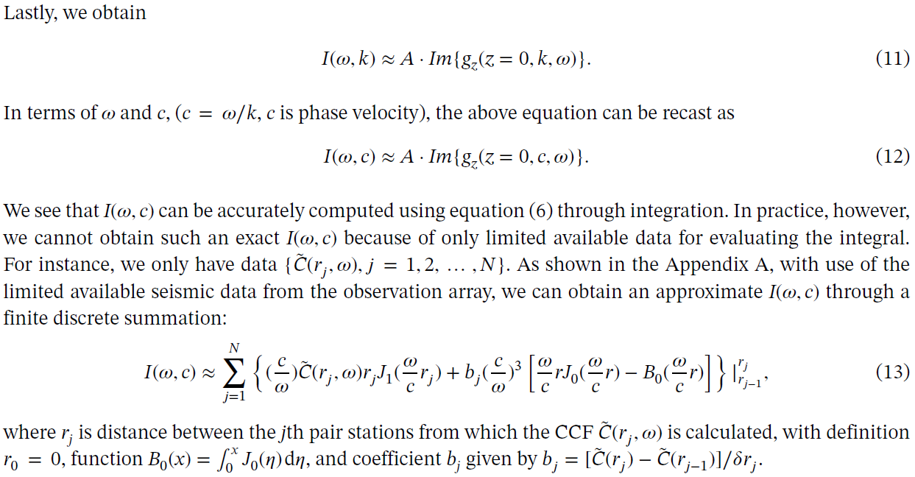

Slide 9
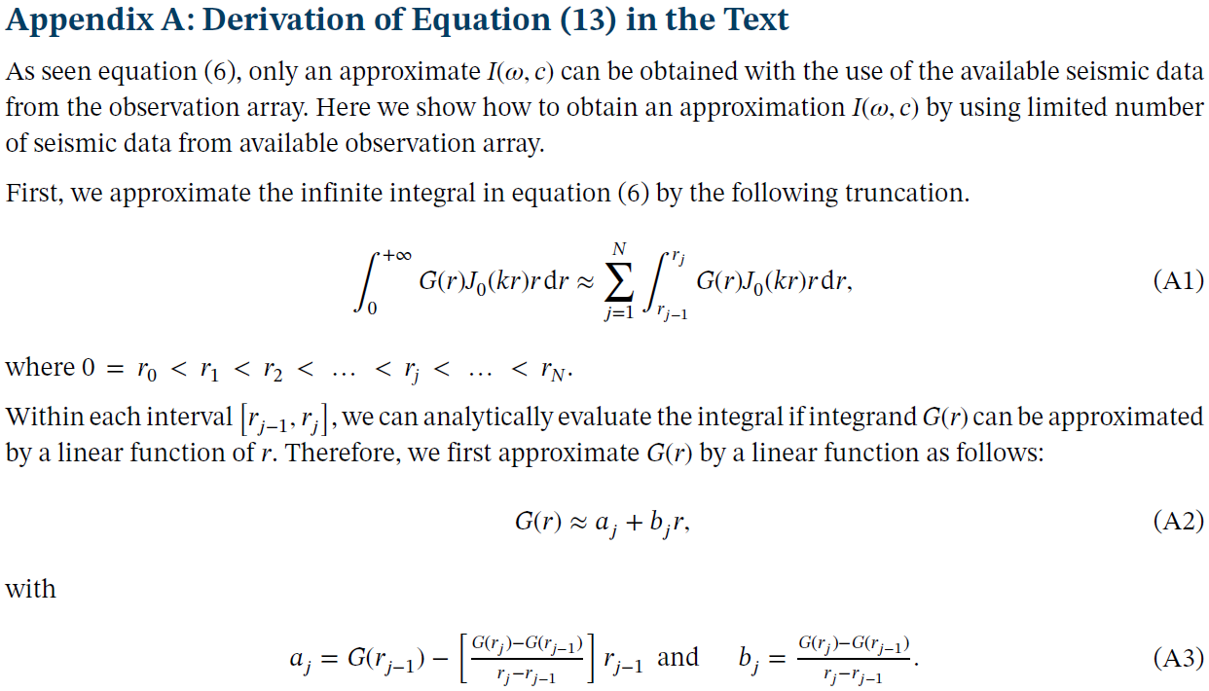

Slide 10
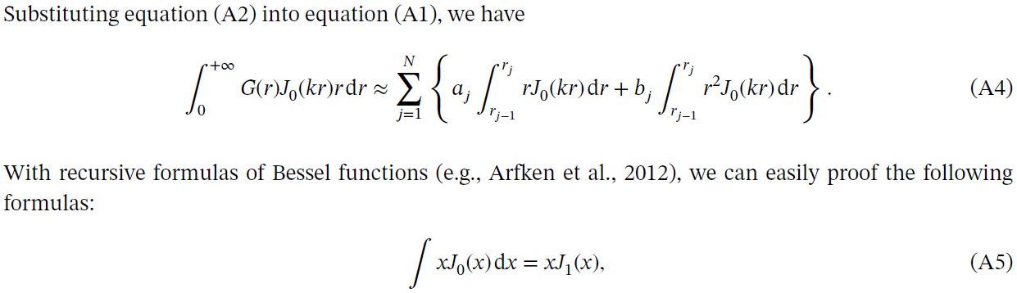
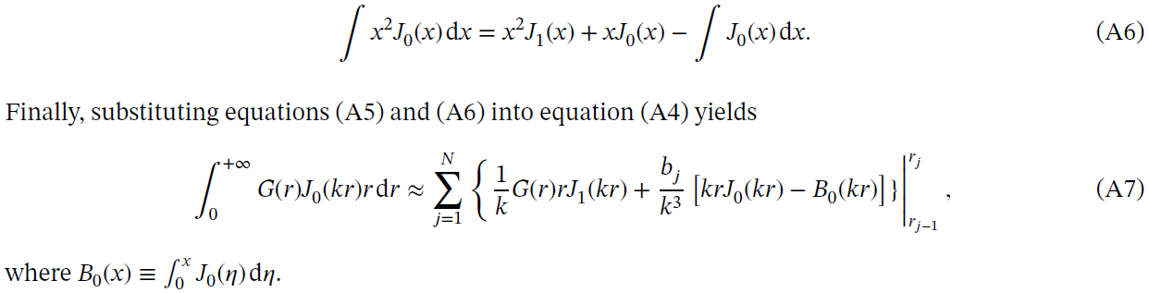

Slide 11
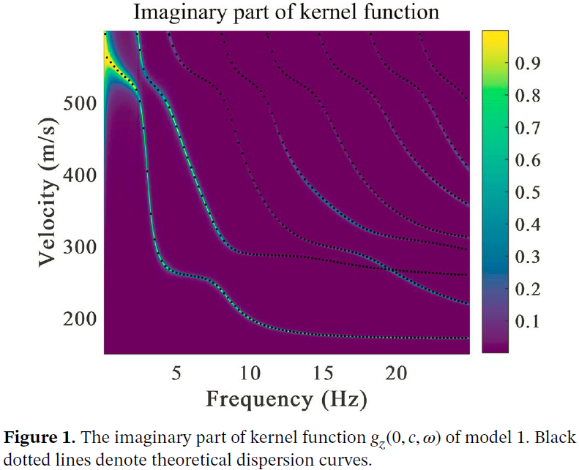
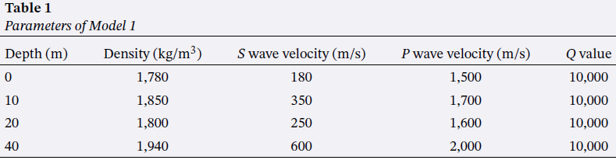

Slide 12
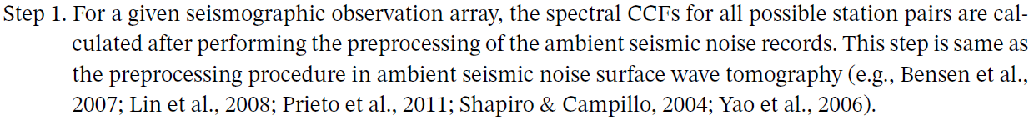
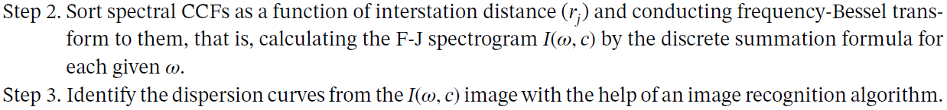
F-J方法步骤：
选取一个区域，常规计算所有台站对的频率域互相关函数；
按台间距排序，进行F-J变换，即对每一个频率ω计算I(ω,c)；
运用图像识别算法，从谱图I(ω,c)中识别各阶频散曲线。

Slide 13
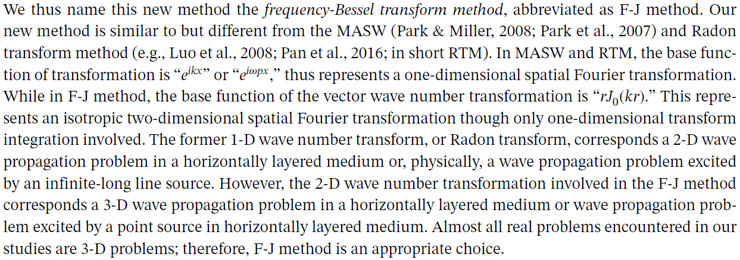
F-J方法与前人方法的比较：Dimention+1

Slide 14
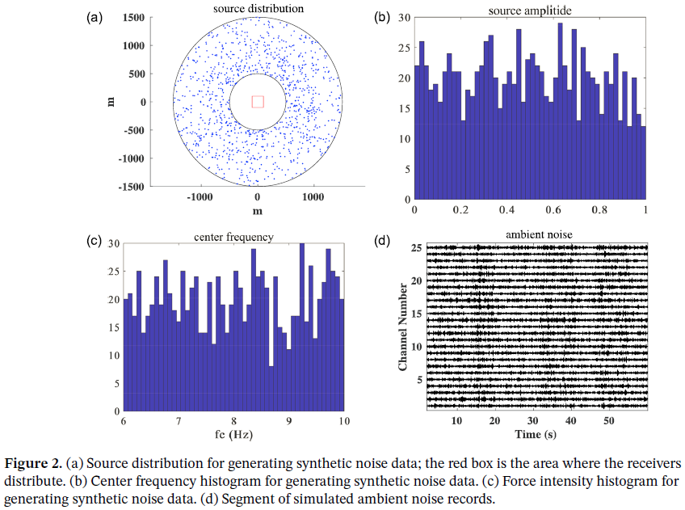
Synthetic Tests

Slide 15
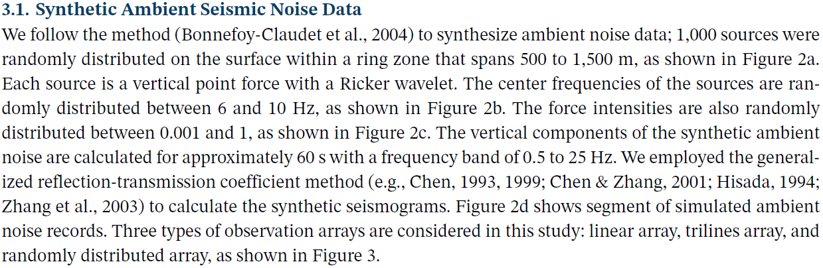
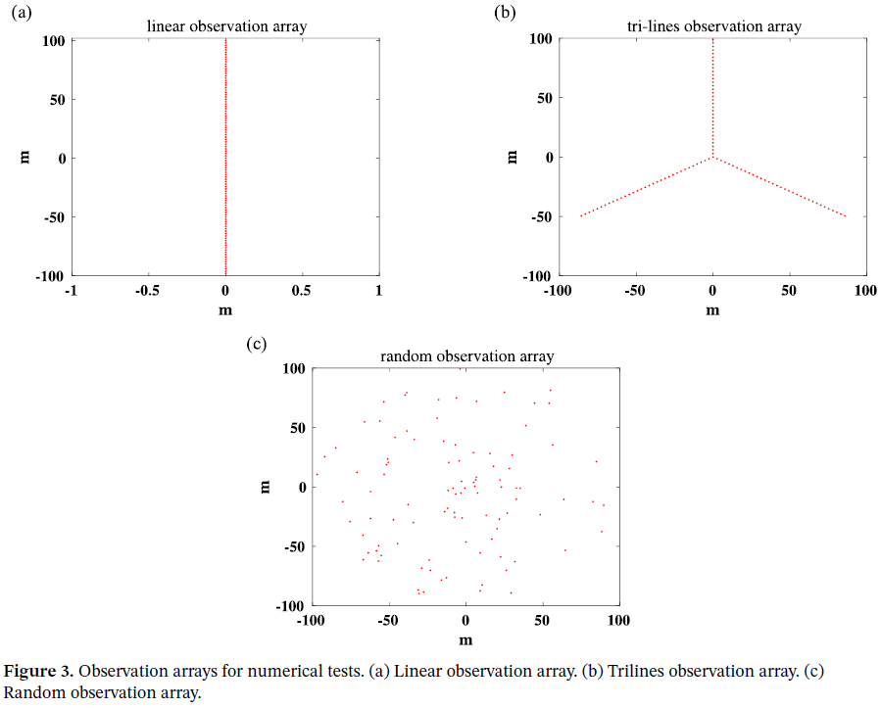
Dispersion curves can be calculated independently (Chen, 1993)
F-J method is independent of scale
Use (Bonnefoy-Claudet et al., 2004) to synthesize ambient noise data

Slide 16
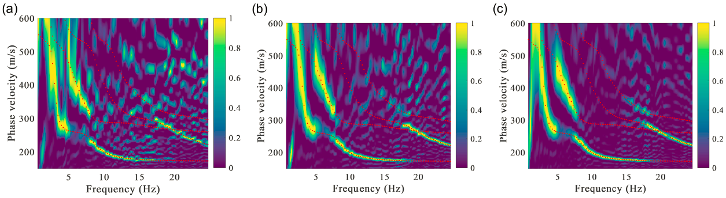

Slide 17
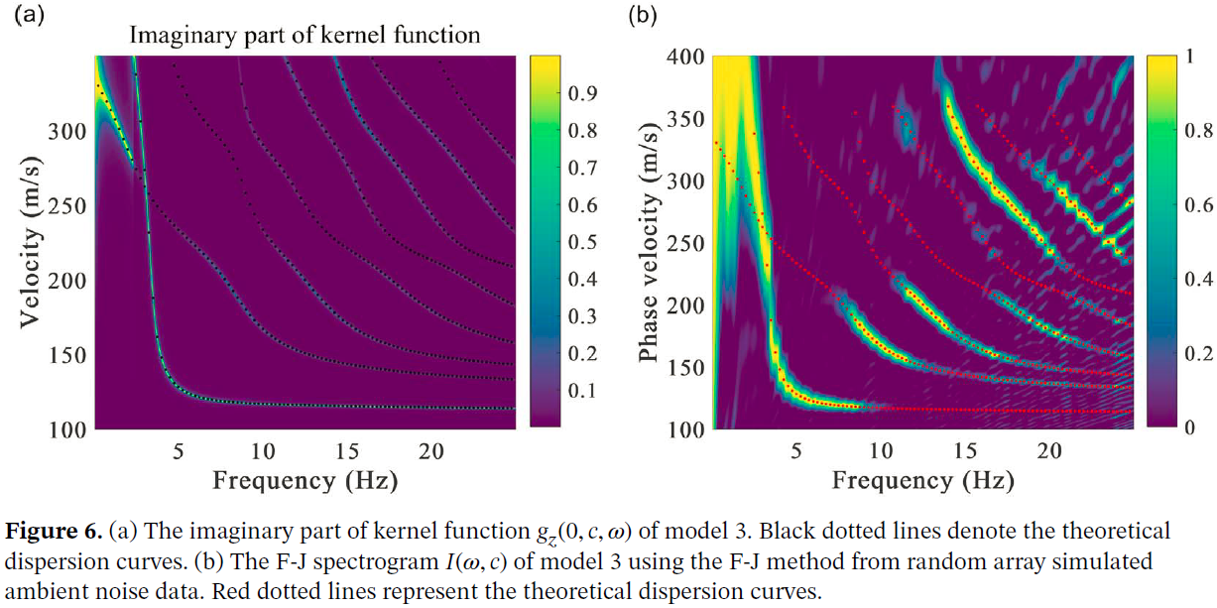
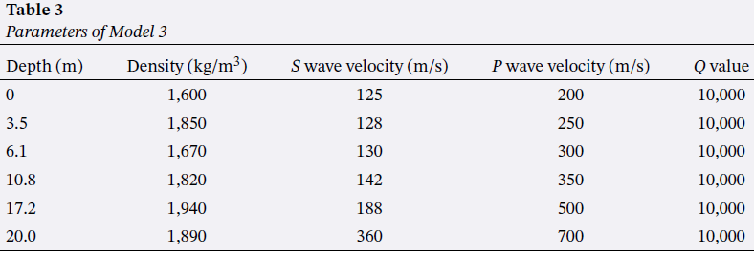
Realistic 1-D Velocity Model

Slide 18
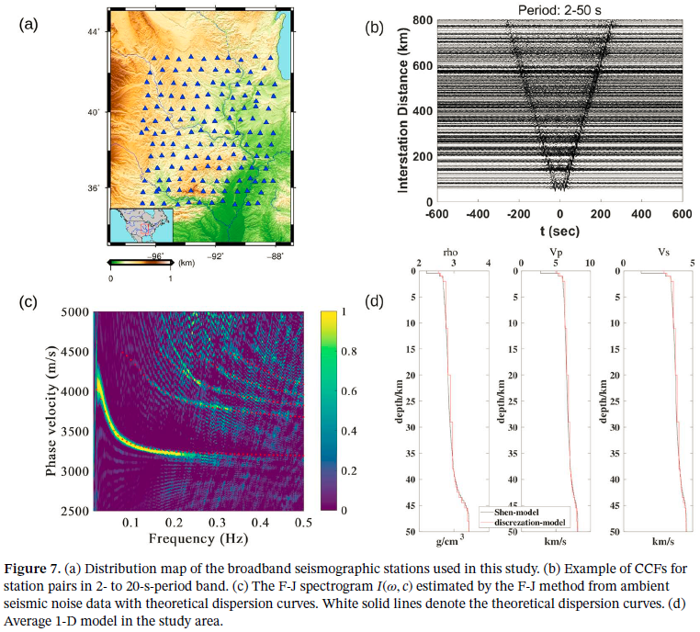

Slide 19
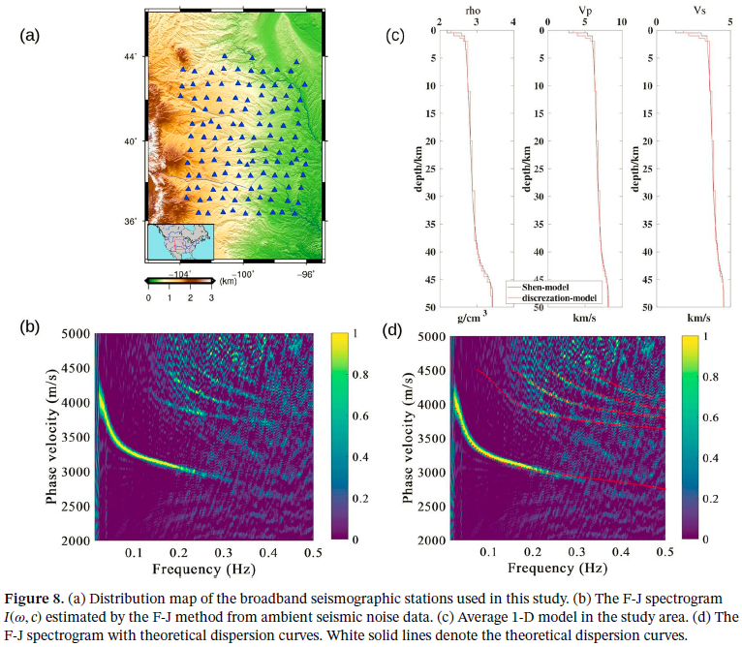
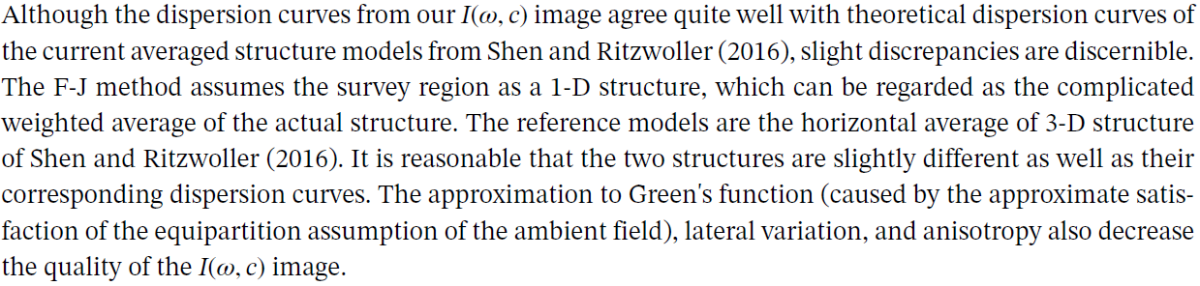

Slide 20
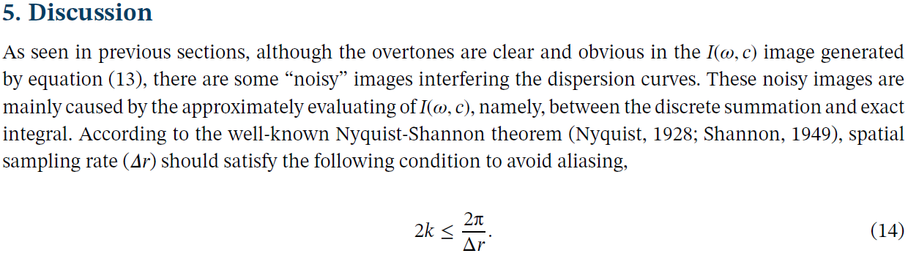
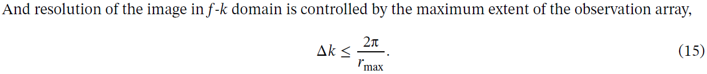
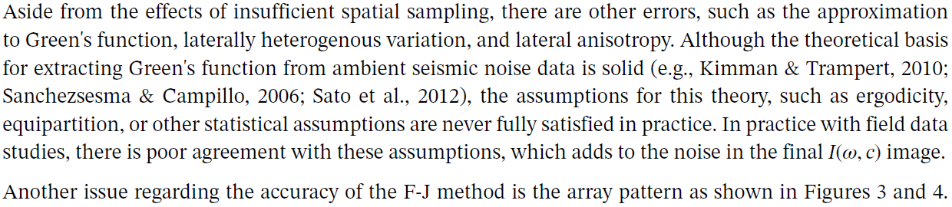

Slide 21
